Slide 1
数据分析及实践
Analysis and Practice of the Data
实验课（三）
刘 淇
Email: qiliuql@ustc.edu.cn
课程主页：
http://staff.ustc.edu.cn/~qiliuql/AD2023.html

Slide 2
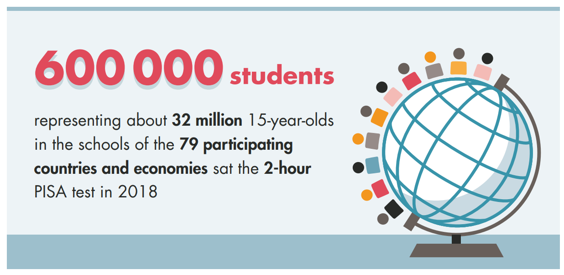
PISA介绍
国际学生评估项目(PISA)
对世界各地 15 岁学生进行的三年一次调查，评估他们获得了充分参与社会和经济生活所必需的关键知识和技能的程度。
覆盖范围广，被称为全球教育的“奥林匹克盛会”
问卷评估+认知项目测验
Notes:
国际学生评估项目(PISA)是对世界各地 15 岁学生进行的三年一次调查，评估他们获得了充分参与社会和经济生活所必需的关键知识和技能的程度。
其覆盖范围之广，被称为全球教育的“奥林匹克盛会”，可以看到图中有关PISA2018的简介

Slide 3
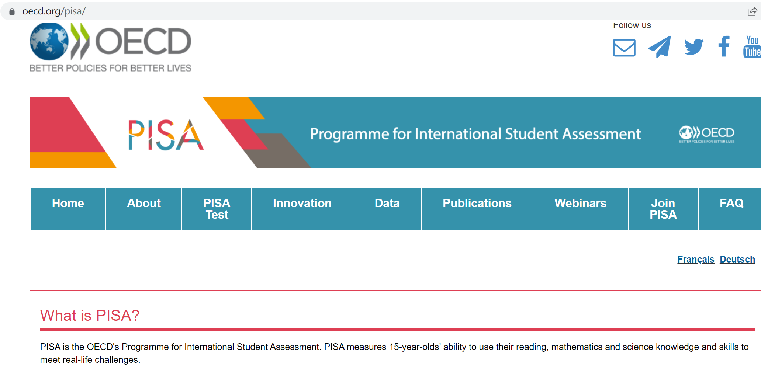
PISA介绍
https://www.oecd.org/pisa/

Slide 4
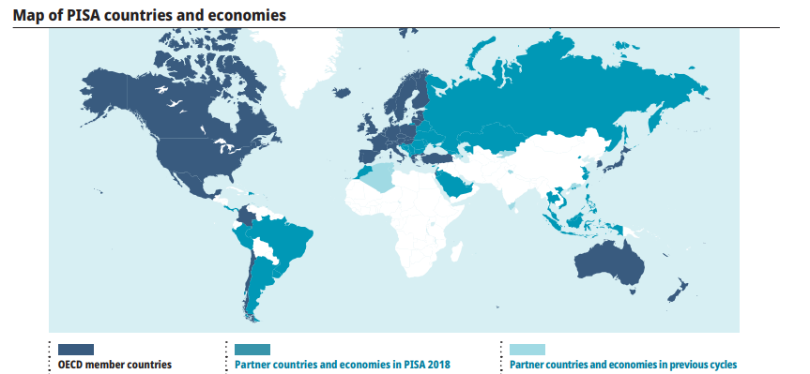
PISA介绍
具体覆盖范围
37 世界经合（ OECD ）组织国家+ 42 伙伴国家与经济体
Notes:
图中具体展示了PISA项目的覆盖范围
其中深色部分是世界经合（ OECD ）组织国家，中等深度的颜色是参与PISA2018的伙伴国家与经济体，浅色为以往还参与过PISA的国家与经济体
PISA2018包含37 个世界经合（ OECD ）组织国家与42个伙伴国家与经济体
往年的PISA项目还包括另外11个伙伴国家与经济体

Slide 5
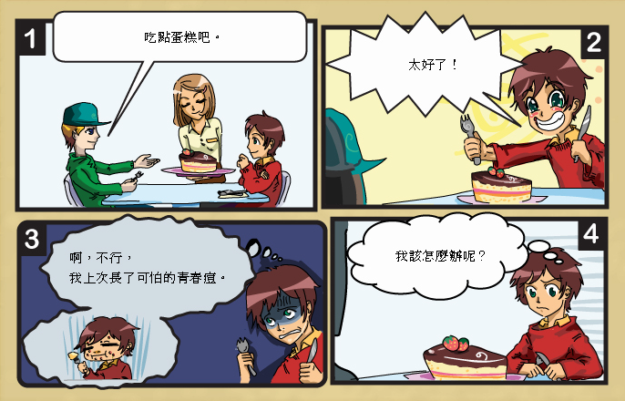
PISA介绍
OECD 学生能力国际评价项目
在国家层面上对学生总体做出推断，而不是评估学生个体的知识掌握情况
认知项目测验考察领域：科学、阅读、数学和金融素养
调查问卷：学生（含家长）+ 教师 + 学校
例如，考察阅读
以下哪个观点归纳了芝诺的学说?
A. 我们应该体谅他人，如此我们能过快乐的生活。 B. 我们应该在意我们的外貌。
C. 我们不该让欲望控制我们。 D. 我们不该试图改变过去。

Slide 6
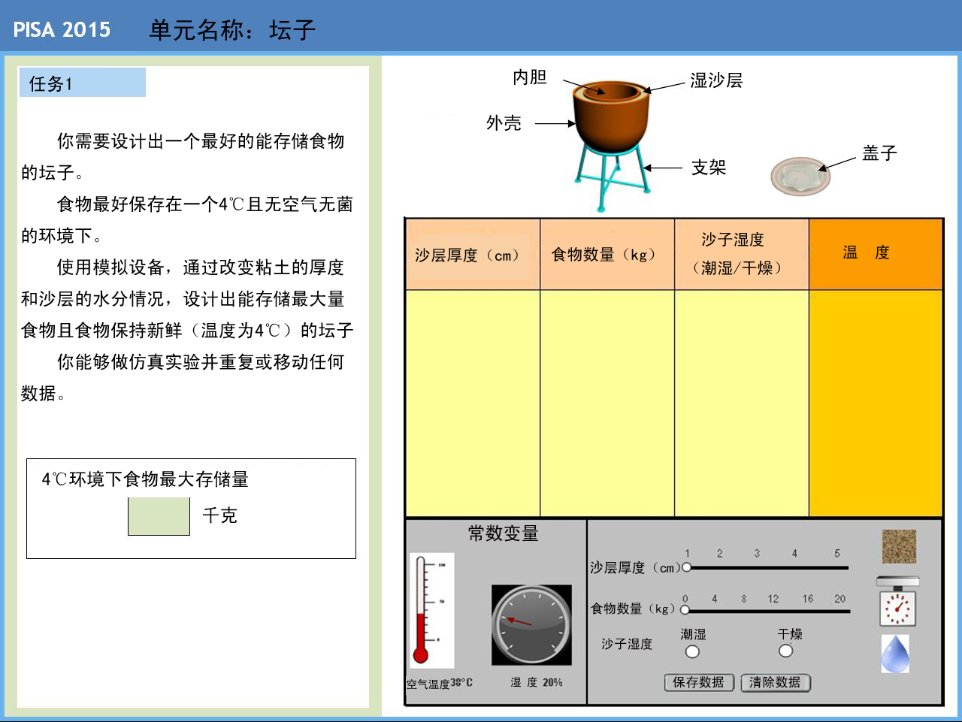
PISA介绍
OECD 学生能力国际评价项目
在国家层面上对学生总体做出推断，而不是评估学生个体的知识掌握情况
认知项目测验考察领域：科学、阅读、数学和金融素养
调查问卷：学生（含家长）+ 教师 + 学校
例如，考察科学

Slide 7
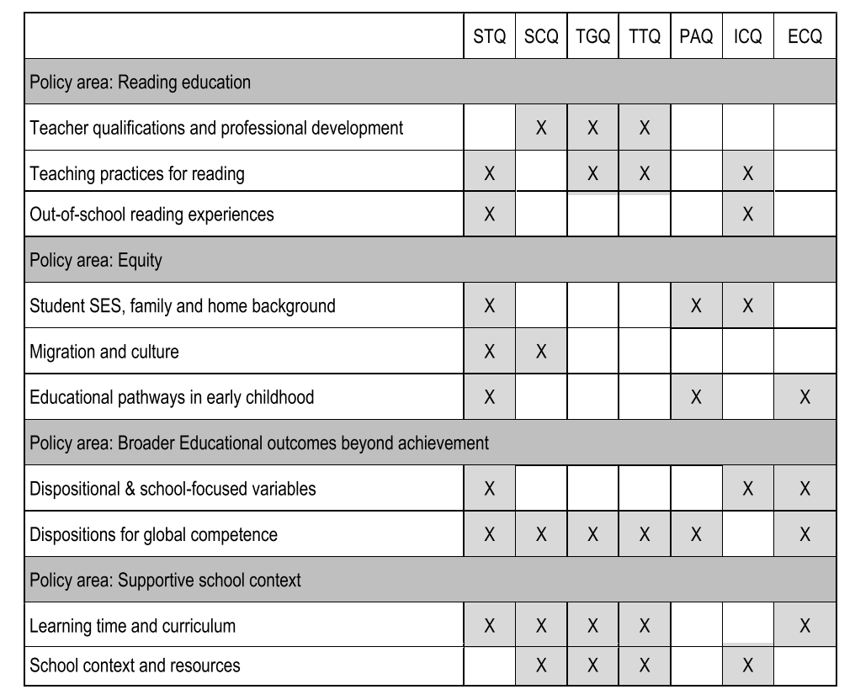
PISA介绍
教育专家设计的问卷评估框架
Notes:
PISA的问卷评估部分基于教育专家设计的问卷
以PISA2015为例，PISA2015的主要测试对象是科学（Science）
因此问卷问题在纵向上依据主题是否与Science相关，可以分成两部分
横向上，从输入（学生背景）、过程（学习过程）、产出（非认知能力方面的成果）对受教育过程进行全方面评估
认知相关的素养则基于具体的认知项目测验结果进行分析
学生背景可以进一步区分家庭方面与教育方面
学习过程横向上可以进一步依据相关角色、核心过程、资源分配进行细分，纵向上其内容层面可以根据教学相关、学校策略、政府，依次递进

Slide 8
PISA的优势
政策导向
分析学生表现与背景、学习态度、校内外关键因素
确定表现良好的教育系统的特征
创新概念——“素养”
学生在关键领域应用知识和技能的能力
识别、解释和解决问题时进行有效的分析、推理和沟通的能力
终身学习相关
询问、记录学生学习动机、自身信念、学习策略
规律性
三年一次：帮助各国检测实现关键学习目标的进展
覆盖范围
37 世界经合（ OECD ）组织国家+ 42 伙伴国家与经济体
11伙伴国家与经济体

Slide 9
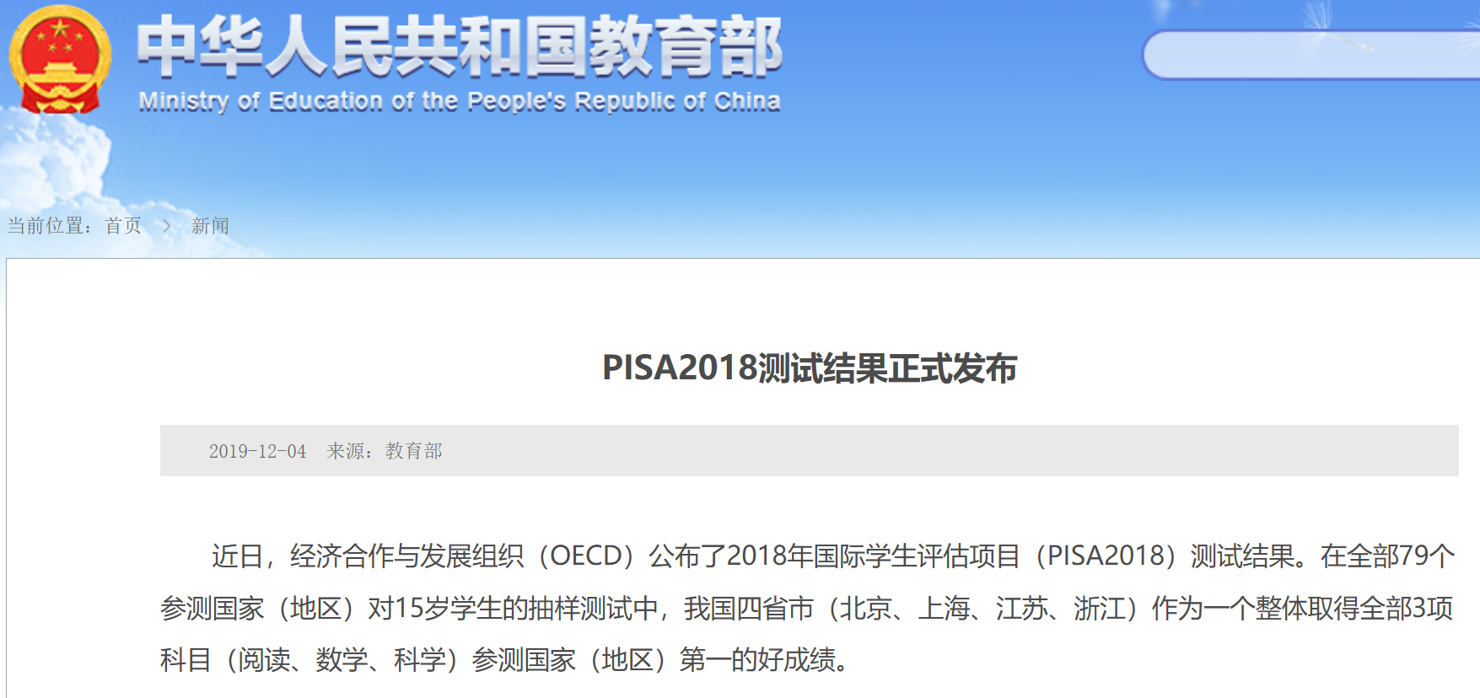
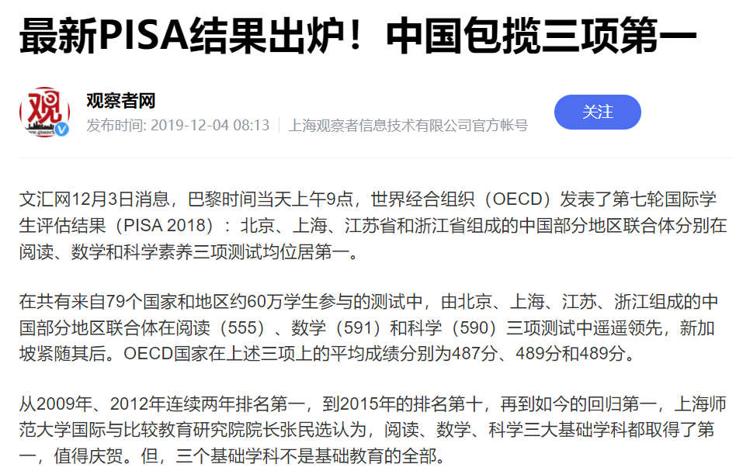
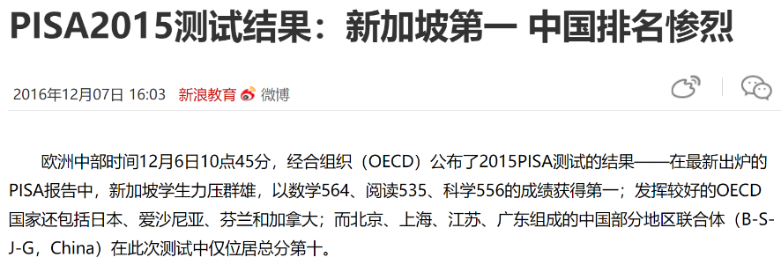
PISA的优势

Slide 10
实验要求
实验要求
给定一个数据集和预测目标，需要分析数据、统计以及抽取特征
数据分析、统计，如：
单个特征的分布
统计缺失值
特征间的相关性
推测特征的含义
异常样本
数据抽样…
特征抽取，如：
特征的变换，如：str 转 int, 取log
尝试组合特征
特征子集选择
…

Slide 11
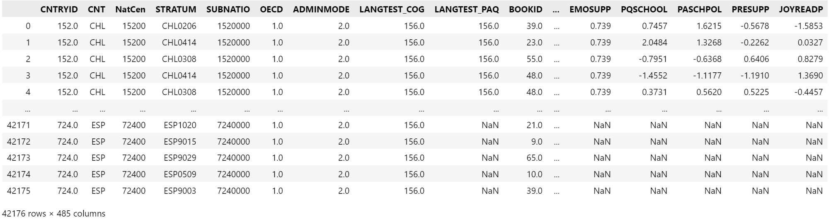
实验要求
数据集-PISA2018（筛减版）
本次试验针对PISA2018中的学生调查问卷数据集
助教已经做了筛选，现包含西语地区的42176个学生、485个特征
每个特征的具体含义可以参考codebook
Codebook是数据集每个特征的详细说明
预测任务 REPEAT 列（围绕预测目标进行数据分析和特征工程）

Slide 12
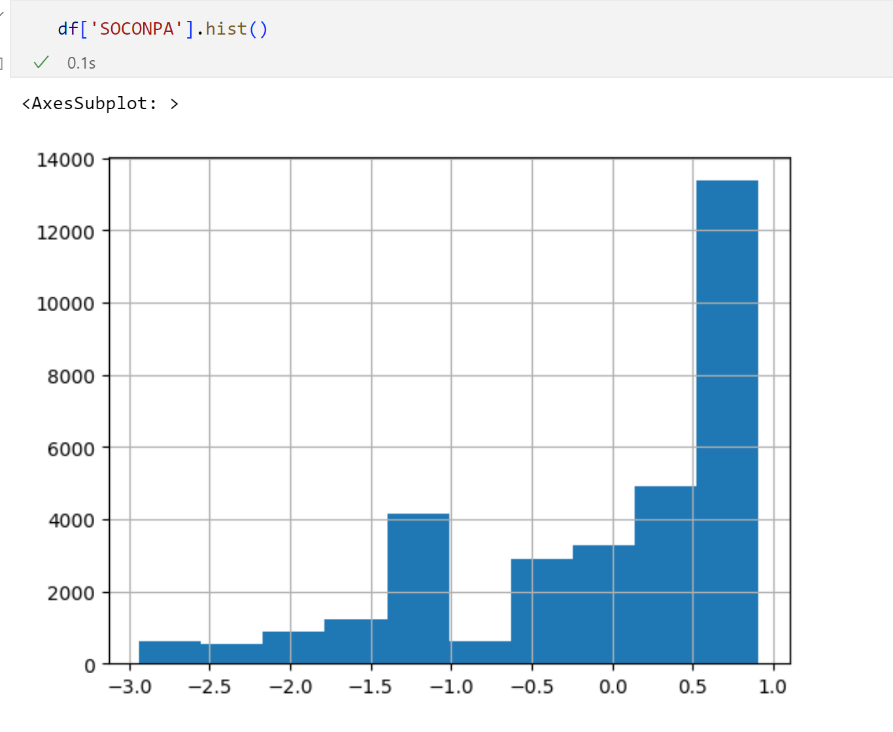
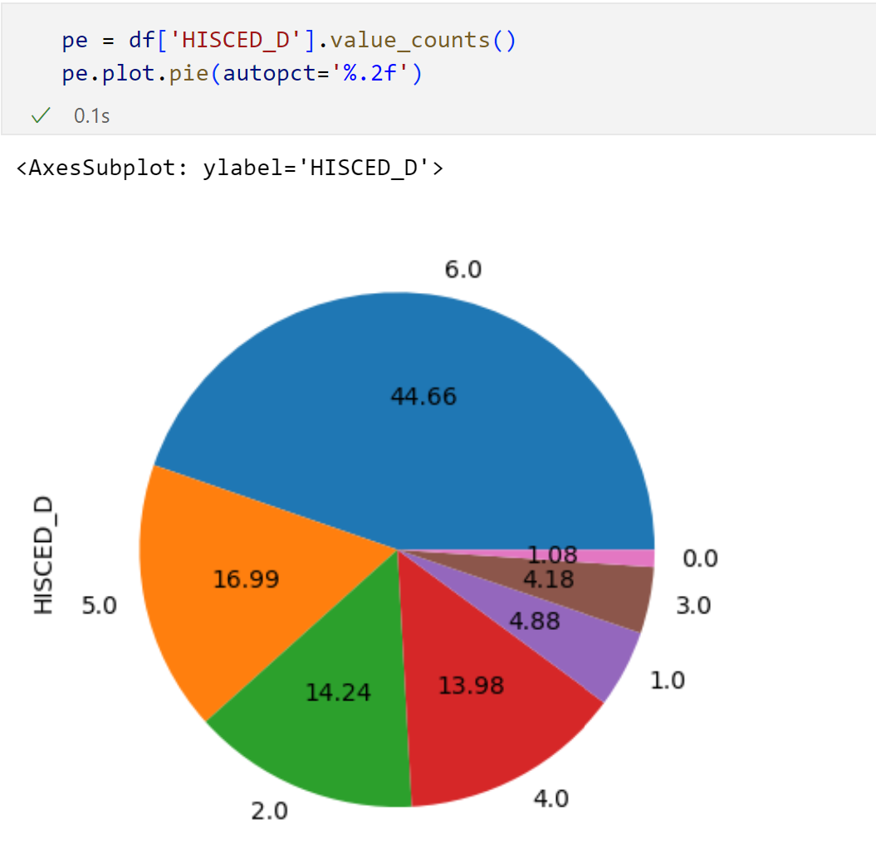
实验要求
注意事项
该实验需要掌握：Jupyter、numpy、pandas库、 matplotlib库
每位同学将代码和图表保存在 Jupyter notebook中

Slide 13
实验要求
注意事项
该实验需要掌握：Jupyter、numpy、pandas库、matplotlib库
每位同学将代码和图表保存在 Jupyter notebook中
实验报告中记录数据分析结论和提取的特征，注意不要将代码放在实验报告中
实验报告建议使用 latex 编写：
参考模板：USTC学位论文 GitHub - ustctug/ustcthesis: LaTeX template for USTC thesis
若使用 word 或 markdown 等其他格式，请均转为 pdf 格式提交
数据集会发布于QQ群中
注意：该实验不需要把所有的特征、数据条目都分析，可以结合自己的判断和精力进行特征子集（若干特征）和数据子集（抽样）的分析

Slide 14
实验三
提交要求
将 jupyter 文件和实验报告打包成一个压缩文件， 发送给助教：ustc_AD2023@163.com
邮件标题: 姓名_学号_exp3 压缩文件命名格式：姓名_学号_exp3.zip (rar)
截止日期：2022.4.28
评分标准：
格式是否规范
数据分析、特征提取是否详尽
提交是否及时

Slide 15
参考格式
实验题目
实验环境
实验内容：
数据统计与分析
特征提取与变换
…
总结
参考资料
注意：以上只是助教给出的参考格式，同学们也可以根据自己的逻辑组织实验报告，结构清晰即可。
另外，鼓励大家多用可视化的方法分析数据[^]-[^]

Slide 16
实验三-参考资料
参考资料：
PISA官方网站： https://www.oecd.org/pisa/
kaggle、天池等数据科学网站的初学者教程，如： https://www.kaggle.com/startupsci/titanic-data-science-solutions
《利用Python进行数据分析-第2版》
实验报告参考模板：GitHub - ustctug/ustcthesis: LaTeX template for USTC thesis

